Slide 1

病例分析与治疗方案

Slide 2

病例介绍
病例分析
治疗方案制定
并发症预防与处理策略
患者教育与心理支持计划
总结回顾与展望未来进展方向
CATALOGUE
目录

Slide 3

01
病例介绍

Slide 4
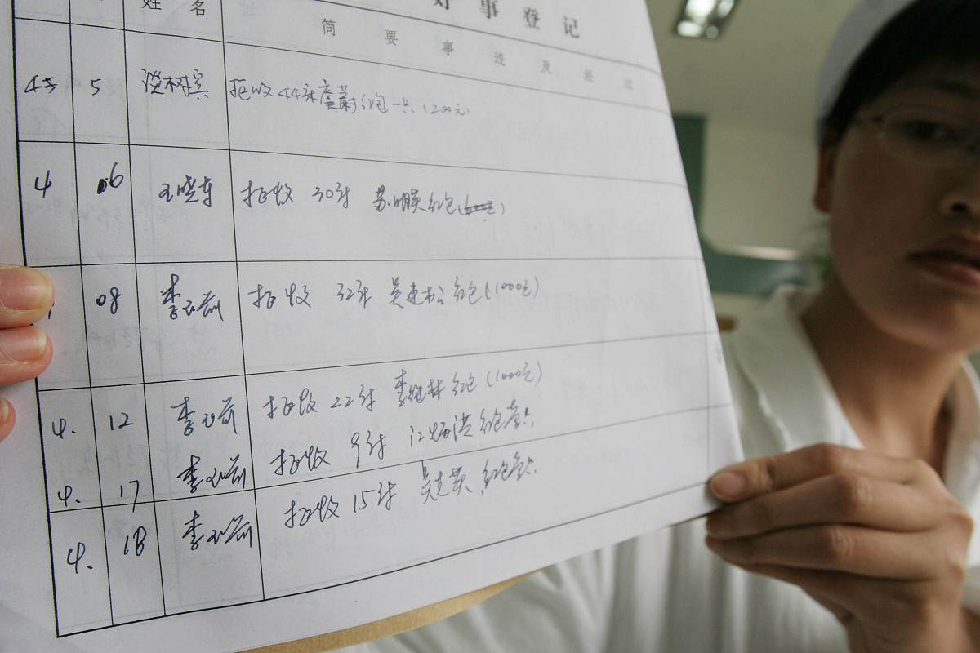



患者基本信息
01
02
03
04
姓名
性别
年龄
职业
张三
男
45岁
公司职员

Slide 5
病史及症状描述
主诉
反复发作性头痛、头晕，伴恶心、呕吐
现病史
患者于5年前无明显诱因出现头痛、头晕，呈阵发性，每次发作持续数小时至数天不等，伴恶心、呕吐，无耳鸣、耳聋等症状。曾多次就诊于当地医院，诊断为“偏头痛”，给予止痛药物治疗后症状可缓解。近半年来，患者头痛发作频率增加，程度加重，影响正常工作和生活。

Slide 6
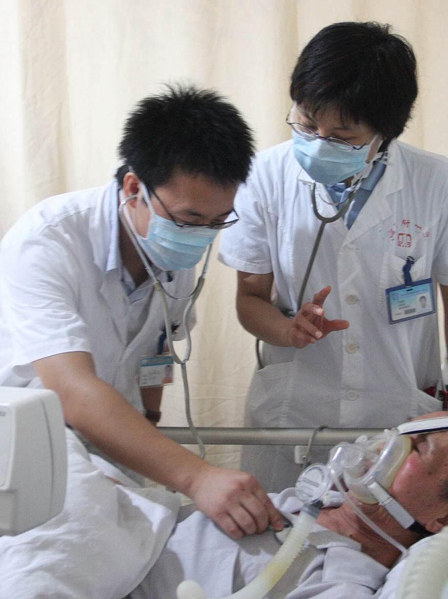
病史及症状描述
既往史
无高血压、糖尿病等慢性病史，无外伤、手术史。
家族史
父亲有类似头痛病史。

Slide 7



诊断结果及依据
诊断结果：偏头痛
诊断依据
1. 反复发作性头痛、头晕，伴恶心、呕吐。

Slide 8



诊断结果及依据
2. 发作时头痛呈搏动性，程度较剧烈。
4. 发作时可伴有面色苍白、出汗等自主神经症状。
3. 发作前可有视觉先兆，如闪光、暗点等。

Slide 9

诊断结果及依据
5. 神经系统检查无异常发现。
6. 排除其他引起头痛的疾病，如高血压、颈椎病等。

Slide 10
02
病例分析

Slide 11



病因探讨
01
02
03
遗传因素
环境因素
生物因素
考虑家族遗传史对疾病的影响，如基因突变、染色体异常等。
分析患者所处环境，包括生活习惯、饮食、工作场所等，以评估环境因素对疾病发生的作用。
探讨病原体感染、自身免疫反应等生物因素对疾病的影响。

Slide 12



病理生理过程解析
病理变化
生理功能异常
并发症风险
描述疾病发生发展过程中细胞、组织、器官的病理变化，如炎症、变性、坏死等。
分析疾病导致的生理功能异常，如代谢障碍、内分泌失调、免疫功能紊乱等。
评估疾病可能引发的并发症及其对患者健康的影响。

Slide 13



临床表现与诊断关联性分析
症状与体征
诊断依据与鉴别诊断
详细记录患者的症状与体征，如发热、疼痛、咳嗽等，并分析其与疾病的关联性。
总结疾病的诊断依据，同时考虑与其他相似疾病的鉴别诊断要点，以确保诊断的准确性。
实验室检查
结合实验室检查结果，如血液化验、影像学检查等，分析其对疾病诊断的提示作用。

Slide 14
03
治疗方案制定

Slide 15



治疗原则与目标设定
综合性治疗
采用多种治疗手段，包括药物治疗、非药物治疗、心理治疗等，以达到最佳治疗效果。
个体化治疗
根据患者的具体病情、年龄、性别、身体状况等因素，制定个性化的治疗方案。
目标导向
设定明确的治疗目标，如缓解症状、控制疾病进展、提高生活质量等。

Slide 16
药物选择及用药方案
药物选择
用药方案
药物调整
根据患者的病情和药物特性，选择合适的药物进行治疗。优先选择疗效确切、副作用小的药物。
制定详细的用药计划，包括药物剂量、给药途径、用药时间等。确保患者正确、安全地使用药物。
根据患者的病情变化和治疗反应，及时调整药物种类和剂量，以达到最佳治疗效果。

Slide 17
非药物治疗措施推荐
1
生活方式干预
指导患者改善生活方式，如合理饮食、适量运动、保持充足睡眠等，以改善身体状况。
心理治疗
2
针对患者的心理问题，如焦虑、抑郁等，进行心理治疗，提高患者的心理承受能力和生活质量。
物理治疗
3
采用物理手段，如针灸、按摩、理疗等，缓解患者的症状，改善局部血液循环和代谢状况。

Slide 18
04
并发症预防与处理策略

Slide 19
常见并发症识别及风险评估
感染
出血
疼痛
血栓形成
评估感染风险，包括手术部位感染、肺部感染等。
评估出血风险，包括手术创面出血、消化道出血等。
评估疼痛程度，包括术后疼痛、慢性疼痛等。
评估血栓形成风险，包括深静脉血栓、肺栓塞等。

Slide 20
针对性预防措施建议
感染预防
疼痛管理
严格执行无菌操作，加强手卫生和消毒措施，合理使用抗生素。
采用多模式镇痛策略，包括药物和非药物治疗，如物理疗法和心理干预。
出血预防
血栓预防
优化手术技巧，减少手术创伤，及时止血，保持血压稳定。
鼓励患者早期活动，使用抗凝药物和弹力袜等预防措施。

Slide 21

并发症出现后的处理方案
感染处理
出血处理
及时更换敷料，保持伤口清洁干燥，根据感染程度选择合适的抗生素治疗。
立即采取止血措施，如加压包扎、止血药物等，必要时进行输血治疗。
疼痛处理
血栓处理
根据疼痛程度调整镇痛方案，可采用药物治疗、物理疗法等缓解疼痛。
立即停止活动，卧床休息，使用抗凝药物和溶栓药物等进行治疗，必要时进行手术治疗。

Slide 22
05
患者教育与心理支持计划

Slide 23
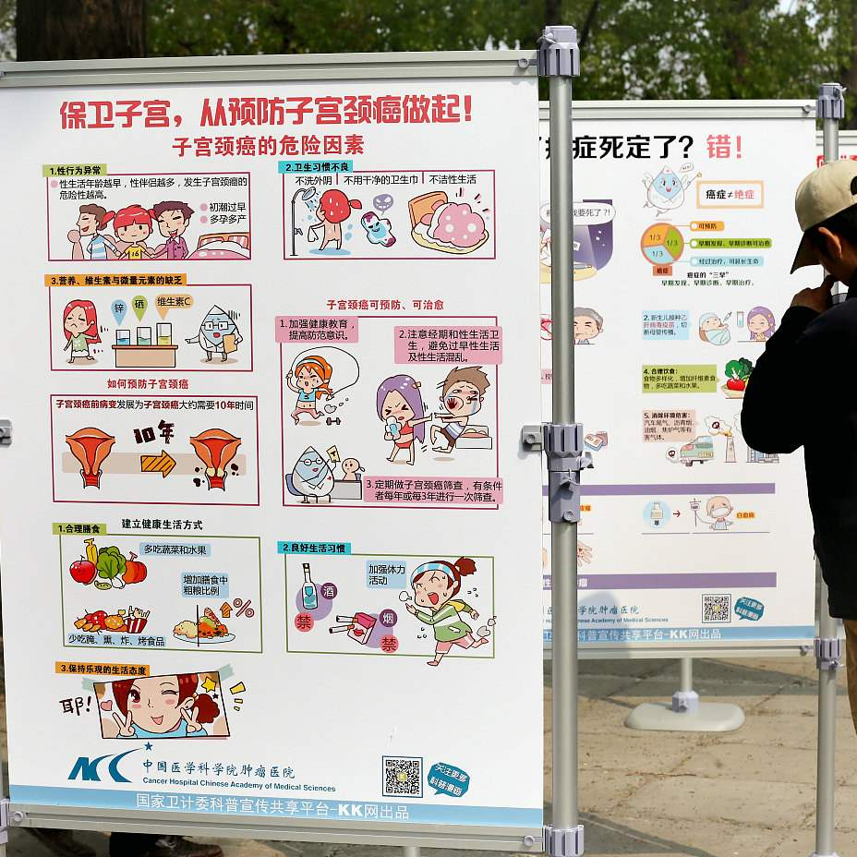
疾病知识普及教育内容设计
疾病基础知识
向患者和家属介绍疾病的原因、症状、发展过程及可能并发症。
治疗方法与效果
详细解释所采用的治疗手段、药物使用、治疗周期及预期效果。
自我管理与预防
教授患者如何进行日常自我护理、病情监测及预防措施。

Slide 24
心理状况评估及干预策略制定
初始心理评估
01
了解患者的情绪状态、心理需求及应对能力。
情绪支持与心理疏导
02
提供情绪支持，帮助患者缓解焦虑、抑郁等负面情绪，增强治疗信心。
心理干预策略
03
根据患者的具体情况，制定个性化的心理干预计划，如认知行为疗法、放松训练等。

Slide 25

家属参与和沟通技巧培训
家属角色与责任
明确家属在患者治疗过程中的角色，鼓励他们积极参与患者的照顾和支持。
有效沟通技巧
培训家属如何与患者进行有效沟通，包括倾听、表达关心和支持、避免冲突等。
应对压力与困难
指导家属如何应对照顾患者过程中可能出现的压力和困难，提供必要的支持和资源。

Slide 26
06
总结回顾与展望未来进展方向

Slide 27
本次病例分析成果总结回顾
病例特点归纳
成功总结了病例的临床表现、病理生理变化、诊断依据和治疗过程。
治疗方案评估
对所采用的治疗方案进行了全面评估，包括治疗效果、副作用和患者耐受性。
经验教训提炼
从病例分析中提炼出宝贵的经验教训，为临床医生提供了有益的参考。

Slide 28
未来相关领域研究展望
深入研究病例机制
优化治疗方案
进一步探讨病例的发病机制和病理生理过程，为疾病防治提供理论依据。
针对现有治疗方案的不足，研究新的治疗手段和药物，提高治疗效果和患者生活质量。
开展多学科合作
关注患者心理和社会支持
加强与其他相关学科的交流和合作，共同推动病例分析和治疗方案的进步。
重视患者的心理需求和社会支持，提供全方位的医疗照护，促进患者全面康复。

Slide 29

THANKS
感谢观看

